Slide 1
PANDUAN RESPONDEN · SENSUS EKONOMI 2026
Cara Mengisi Survei
SIBSTR Triwulanan
Survei Industri Besar dan Sedang Triwulanan — langkah demi langkah, dari tautan akses sampai survei selesai.
BPS Kota Batam
s.bps.go.id/sibstr_tw

Slide 2
02 · RINGKASAN ALUR
Empat langkah dari tautan sampai selesai
Seluruh proses berlangsung di satu tempat: DataKita — tidak perlu memasang aplikasi.
01
02
03
04
Akses Tautan
Masuk / Daftar
Pilih Triwulanan
Isi Blok I–VI
Buka s.bps.go.id/sibstr_tw dari HP atau komputer.
→
Login jika sudah punya akun, atau daftar akun baru.
→
Pilih periode triwulan yang sedang terbuka.
→
Lengkapi formulir lalu selesaikan survei.
02 / 15

Slide 3
03 · LANGKAH 1
Akses tautan survei
Tautan pendek otomatis mengarahkan ke halaman survei SIBSTR di DataKita.
→
TAUTAN PENDEK
DIARAHKAN OTOMATIS KE
s.bps.go.id/sibstr_tw
datakita.angkabatam.id/survei/sibstr
Dapat dibuka dari peramban (browser) HP maupun komputer, tanpa perlu memasang aplikasi tambahan.
03 / 15

Slide 4
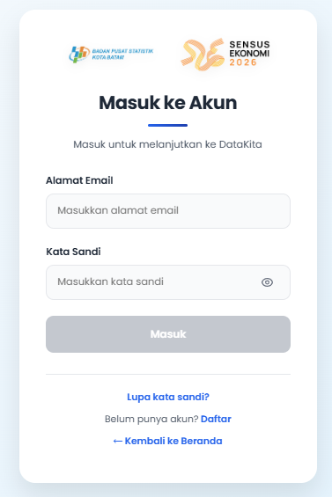
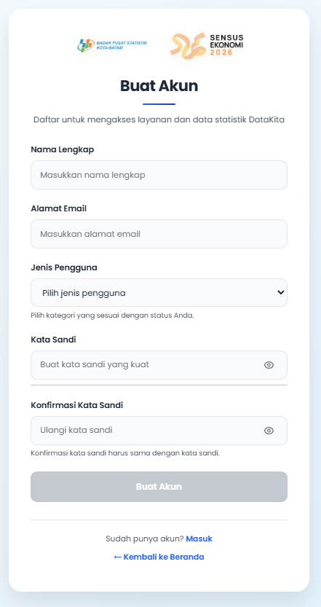
04 · LANGKAH 2
Masuk atau daftar akun
Akun diperlukan agar isian tersimpan dan dapat dilanjutkan kapan saja.
SUDAH PUNYA AKUN
BELUM PUNYA AKUN
Masuk ke Akun
Buat Akun
Isi Alamat Email dan Kata Sandi, lalu tekan Masuk.
Lengkapi Nama, Email, Jenis Pengguna, dan Kata Sandi.
04 / 15

Slide 5
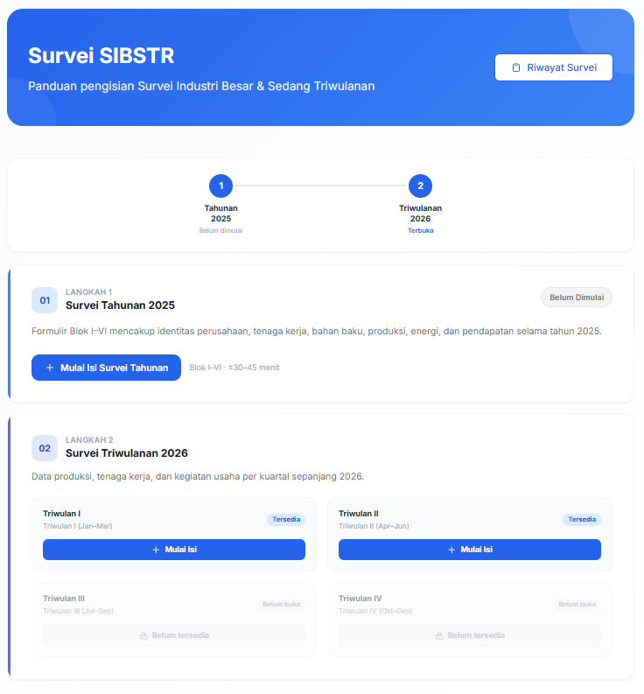
05 · LANGKAH 3
Pilih periode Triwulanan
Dashboard survei menampilkan dua tahap: Tahunan 2025 dan Triwulanan 2026.
STATUS TRIWULAN
Triwulan I
Tersedia
Triwulan II
Tersedia
Triwulan III
Belum buka
Triwulan IV
Belum buka
Tekan + Mulai Isi pada triwulan yang berstatus Tersedia.
05 / 15

Slide 6
06 · LANGKAH 4 · PETA FORMULIR
Alur pengisian Blok I–VI
Cabang blok ditentukan otomatis dari jawaban yang sudah Anda isi sendiri di Blok II.
Blok I · Keterangan Umum
↓
Blok II · Pendahuluan (isi 208 · KBLI Utama)
↓
KBLI 2 digit (kode 208c) termasuk 10–33 ?
YA
TIDAK
Blok IIIA + IIIB (jalur Industri)
Blok IIIB (jalur Non-Industri)
↓
Blok V · Kondisi & Prospek Usaha (7 komponen)
↓
Blok VI · Catatan → Selesaikan Survei
Jika Kondisi Perusahaan (201) bukan “Masih Aktif”, sistem melewati IIIA–V dan langsung ke Blok VI.
06 / 15

Slide 7
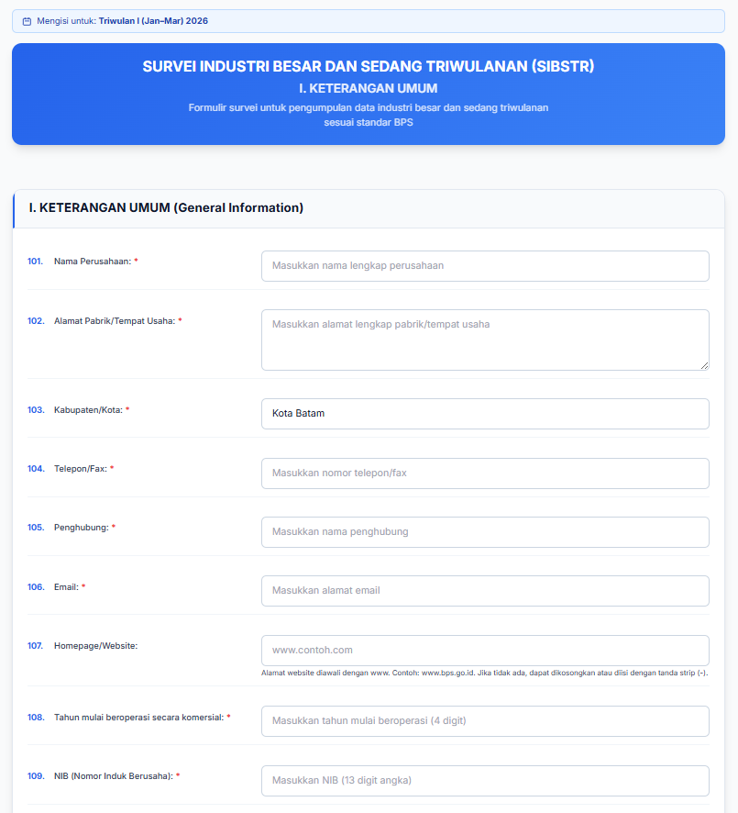
07 · BLOK I
Keterangan Umum & Legalisasi Perusahaan
I. KETERANGAN UMUM
KAWASAN
101
Nama Perusahaan
Jenis Kawasan — Kawasan Ekonomi Khusus / Kawasan Industri / Di Luar Kawasan
110
102
Alamat Pabrik / Tempat Usaha
111
Nama Kawasan
103
Kabupaten / Kota
112
Nama Perusahaan Pengelola Kawasan
104
Telepon / Fax
LEGALISASI PERUSAHAAN
105
Penghubung
Nama
113
106
Email
Jabatan
114
107
Homepage / Website (opsional)
Jenis Kelamin — Laki-laki / Perempuan
Tampilan formulir hanya menunjukkan sebagian — daftar lengkap seluruh isian Blok I ada di samping.
115
108
Tahun mulai beroperasi komersial
NIK (opsional)
116
109
NIB — Nomor Induk Berusaha
07 / 15

Slide 8
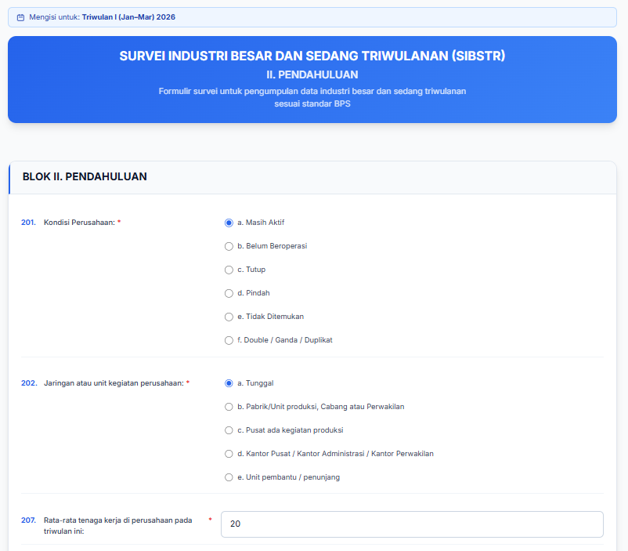
08 · BLOK II
Pendahuluan
Kondisi Perusahaan — Masih Aktif / Belum Beroperasi / Tutup / Pindah / Tidak Ditemukan / Double-Ganda-Duplikat
201
Jaringan / unit kegiatan perusahaan — Tunggal / Pabrik-Unit Produksi-Cabang / Pusat dgn Kegiatan Produksi / Kantor Pusat-Administrasi / Unit Pembantu
202
Rata-rata tenaga kerja di perusahaan pada triwulan ini
207
Kegiatan utama perusahaan — uraian singkat kegiatan usaha
208a
KBLI Utama (5 digit) — dari sinilah sistem menentukan jalur Industri / Non-Industri di Blok III
208c
08 / 15

Slide 9
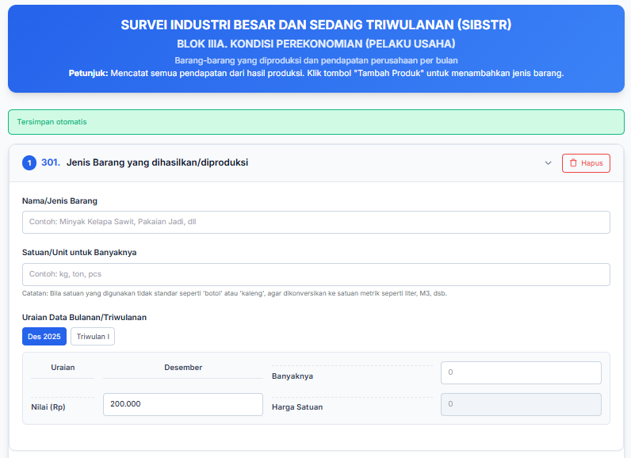
09 · BLOK IIIA
Kondisi Perekonomian (Pelaku Usaha)
Blok ini hanya muncul jika perusahaan Masih Aktif (201) dan KBLI Utama (208c) termasuk 10–33 / Industri Pengolahan. Jika tidak, sistem melewatinya.
Produk yang dihasilkan (bisa lebih dari satu, tombol Tambah Produk) — Nama/Jenis Barang, Satuan/Unit, lalu per bulan: Banyaknya, Nilai (Rp), dan Harga Satuan (otomatis).
301
Pendapatan Lainnya per bulan — mis. untung/rugi jual barang, sewa gedung/kendaraan, ongkos angkut, penjualan energi sampingan, jasa kemasan/reparasi kecil.
302
Total Pendapatan per bulan — dihitung otomatis (301 + 302).
303
09 / 15

Slide 10
10 · BLOK IIIB
Industri / Non-Industri
Hanya salah satu jalur berlaku (sesuai KBLI). 3 dari 4 sub-bagian di bawah identik untuk kedua jalur — hanya Pendapatan Perusahaan yang berbeda.
JIKA INDUSTRI · PENDAPATAN PERUSAHAAN
JIKA NON-INDUSTRI · PENDAPATAN PERUSAHAAN
304 Pendapatan royalti, bunga, dividen, dan lainnya yang diterima perusahaan pada triwulan berjalan.
303 Nilai penjualan barang & jasa perusahaan.
304 Pendapatan royalti, bunga, dividen, dan lainnya.
305 Total pendapatan — dihitung otomatis.
PERSEDIAAN (INVENTORI) · sama di kedua jalur
ITEM PENGELUARAN · sama di kedua jalur
EKSPOR IMPOR LN · sama di kedua jalur
306 Bahan baku, bahan bakar (awal/akhir)
310 Upah & gaji + jaminan sosial pegawai
314 % nilai produksi dijual ekspor langsung ke luar negeri
307 Barang dalam proses (awal/akhir)
311 Penambahan aset tetap (kecuali tanah)
308 Barang jadi (awal/akhir)
312 Biaya produksi (bahan baku & penolong)
315 % nilai bahan baku diperoleh dari impor luar negeri
309 Total persediaan — otomatis
313 Biaya operasional (air, listrik, gas, dll)
10 / 15

Slide 11
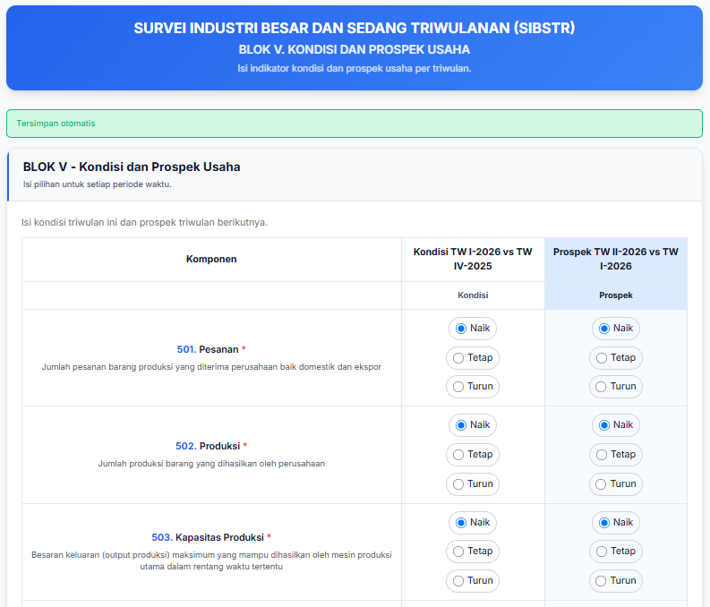
11 · BLOK V
Kondisi dan Prospek Usaha
Untuk tiap komponen, isi Kondisi (triwulan ini vs lalu) dan Prospek (triwulan depan vs ini):
501
Pesanan
Naik / Tetap / Turun
502
Produksi
Naik / Tetap / Turun
503
Kapasitas Produksi
Naik / Tetap / Turun
504
Tenaga Kerja
Naik / Tetap / Turun
505
Jam Kerja
Naik / Tetap / Turun
506
Waktu Pengiriman Pemasok
Lebih cepat / Tetap / Lebih lambat ⚠
507
Persediaan Bahan Baku
Naik / Tetap / Turun
Tampilan formulir hanya sampai baris 503 — 4 komponen lain ada di bawahnya.
11 / 15

Slide 12
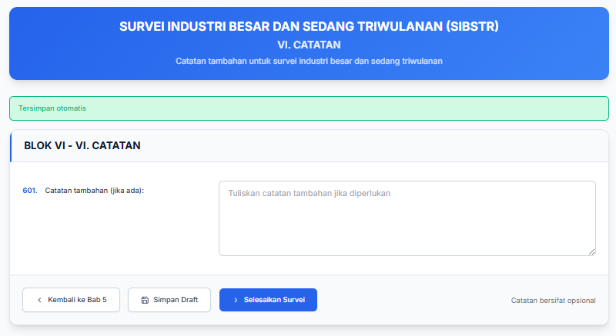
12 · BLOK VI
Catatan & Menyelesaikan Survei
601 · Catatan tambahan bersifat opsional — isi bila ada kondisi khusus.
‹ Kembali ke Bab 5
💾 Simpan Draft
Selesaikan Survei ›
12 / 15

Slide 13
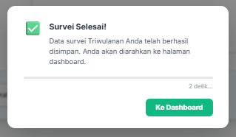
13 · LANGKAH 5
Survei Selesai
Setelah menekan Selesaikan Survei,
muncul konfirmasi bahwa data survei triwulanan telah tersimpan, lalu sistem mengarahkan otomatis ke halaman dashboard.
✓ Data berhasil disimpan
13 / 15

Slide 14
14 · PENUTUP
Yang Perlu Diingat
Tersimpan otomatis
Lanjut kapan saja
Setiap isian langsung tersimpan — aman berpindah halaman tanpa takut kehilangan data.
Survei dapat ditinggalkan dan dilanjutkan lagi lewat dashboard atau menu Riwayat Survei.
Ikuti urutan blok
Butuh bantuan?
Blok IIIA dan pilihan Industri/Non-Industri menyesuaikan otomatis — cukup ikuti tampilan sistem.
Hubungi BPS Kota Batam melalui kontak penghubung pada undangan survei.
BPS Kota Batam · Sensus Ekonomi 2026
14 / 15

Slide 15

TERIMA KASIH
Sampai Jumpa di
▶ TATA CARA LENGKAP DALAM VIDEO
Survei Berikutnya
Semoga panduan ini membantu proses pengisian Survei SIBSTR Triwulanan perusahaan Anda. Data yang Anda berikan sangat berarti bagi statistik industri Kota Batam.
SCAN UNTUK MENONTON
youtu.be/5ohIqNhnvz8
Butuh bantuan? Hubungi BPS Kota Batam melalui kontak penghubung pada undangan survei.
Survei Industri Besar dan Sedang Triwulanan
BPS Kota Batam · Sensus Ekonomi 2026

